Slide 1
학생관리 사이트 제작(1)
20180434 박성용
kitLion 스터디그룹

Slide 2
목차
왜 주제가 바뀌었는가?
이번 발표에 앞서..
페이지 구조
개발 소스 공개 및 설명
완성된 페이지
앞으로의 계획
Q&A
kitLion 스터디그룹

Slide 3
왜 주제가 바뀌었는가?
포트폴리오용
나만의 블로그
학생관리용
웹사이트
kitLion 스터디그룹

Slide 4
이번 발표에 앞서..
공감하기 힘들 수 있는 학원의 현황와 불편한 점
효율적이기보단 기능을 우선시 함
실제로 학원 운영에 반영할 웹사이트
kitLion 스터디그룹

Slide 5
페이지 구조
코드 입력
코드 확인
점심 선택
점심 신청
선생님페이지
점심관리
진도관리
관리자 확인
페이지 구성 관리
DB 관리
kitLion 스터디그룹

Slide 6
페이지 구조
코드 입력
코드 확인
점심 선택
점심 신청
선생님페이지
점심관리
진도관리
관리자 확인
페이지 구성 관리
DB 관리
kitLion 스터디그룹

Slide 7
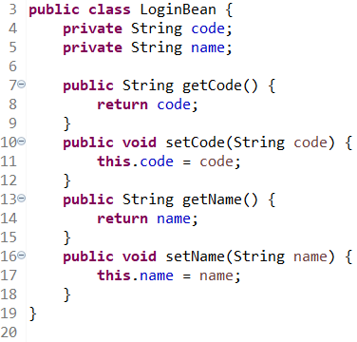
개발 소스 공개 및 설명
LoginBean.java
kitLion 스터디그룹

Slide 8
개발 소스 공개 및 설명
LoginBean.java
kitLion 스터디그룹

Slide 9
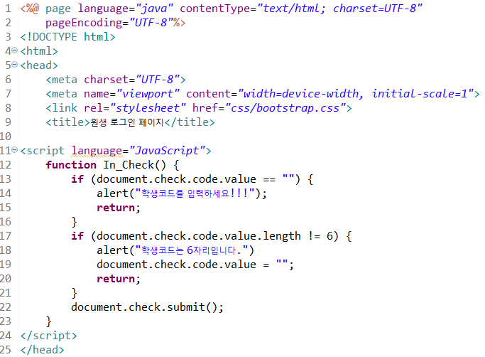
개발 소스 공개 및 설명
학생 코드 입력
kitLion 스터디그룹

Slide 10
개발 소스 공개 및 설명
학생 코드 입력
kitLion 스터디그룹

Slide 11
개발 소스 공개 및 설명
학생 코드 입력
kitLion 스터디그룹

Slide 12
개발 소스 공개 및 설명
학생 코드 입력
kitLion 스터디그룹

Slide 13
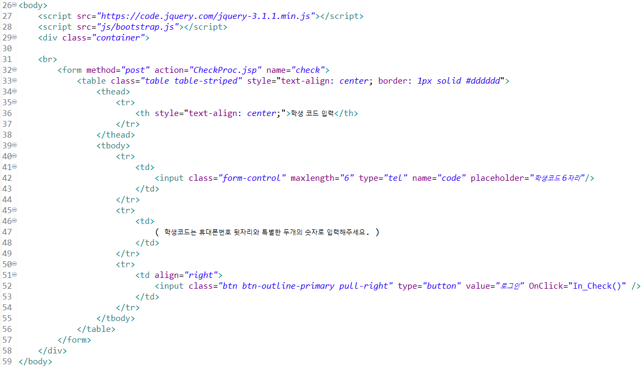
개발 소스 공개 및 설명
학생 코드 입력
kitLion 스터디그룹

Slide 14
개발 소스 공개 및 설명
학생 코드 입력
kitLion 스터디그룹

Slide 15
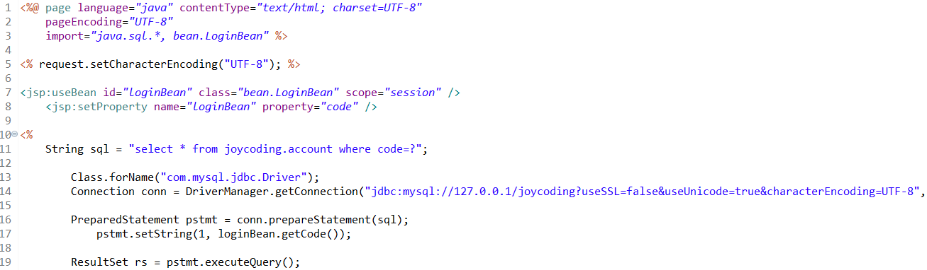
개발 소스 공개 및 설명
학생 코드 확인
kitLion 스터디그룹

Slide 16
개발 소스 공개 및 설명
학생 코드 확인
kitLion 스터디그룹

Slide 17
개발 소스 공개 및 설명
학생 코드 확인
kitLion 스터디그룹

Slide 18
개발 소스 공개 및 설명
학생 코드 확인
kitLion 스터디그룹

Slide 19
개발 소스 공개 및 설명
학생 코드 확인
kitLion 스터디그룹

Slide 20
개발 소스 공개 및 설명
학생 코드 확인
kitLion 스터디그룹

Slide 21
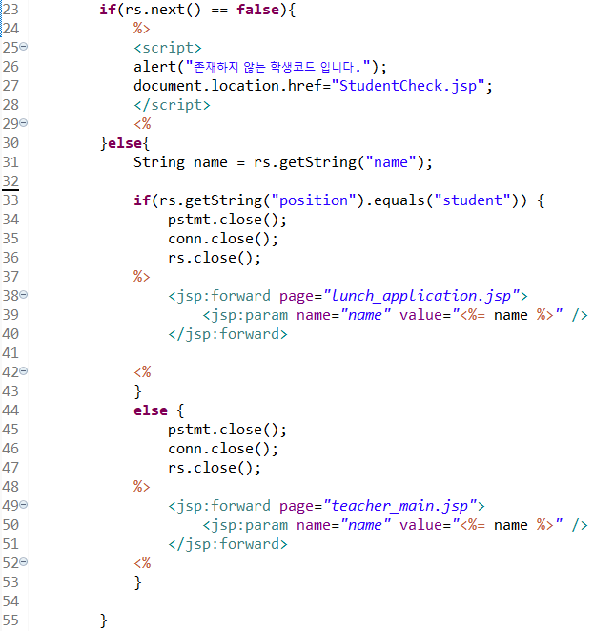
개발 소스 공개 및 설명
학생 코드 확인
kitLion 스터디그룹

Slide 22
개발 소스 공개 및 설명
학생 코드 확인
kitLion 스터디그룹

Slide 23
개발 소스 공개 및 설명
학생 코드 확인
kitLion 스터디그룹

Slide 24
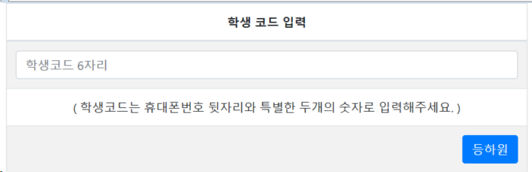
완성된 페이지
kitLion 스터디그룹

Slide 25
앞으로의 계획
학생의 진도표 관리페이지 제작
점심신청 및 신청관리 페이지 제작
리얼서버 구축
어드민 페이지 설계
kitLion 스터디그룹

Slide 26
Q&A
kitLion 스터디그룹

